Slide 1

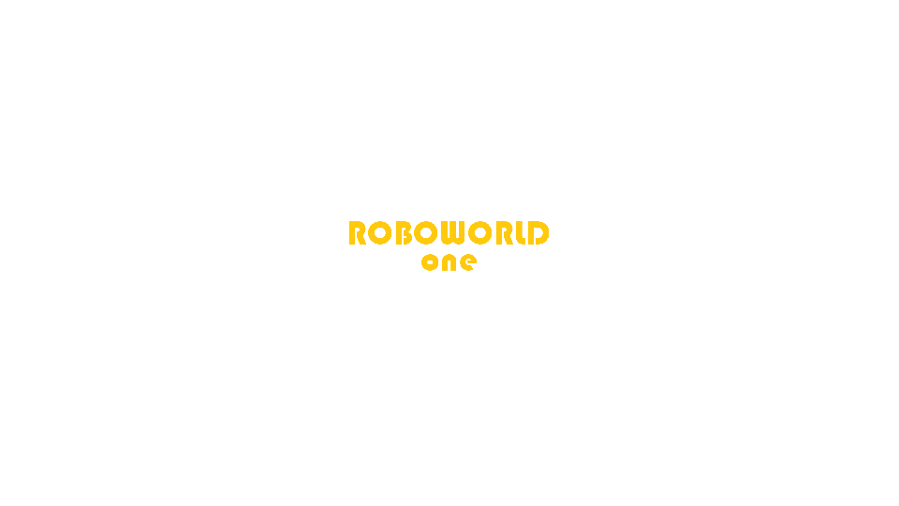
Создали:
Попов Виталий
Кирюшин Артем

Slide 2







RoboWorldOne - игра(Рогалик), основанная на библиотеке pygame, с применением процедурной генерацией карт, созданием всевозможных объектов с разнообразными свойствами(аванпосты, враги, сундуки и тп),а также реализацией адаптивных звуков и многим другим.

